Slide 1

ĐỊA LÍ 6
Giáo viên: Trịnh Thị Nàng Hương

Slide 2
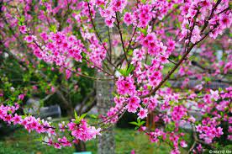
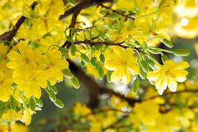
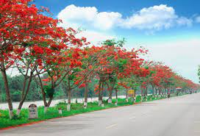
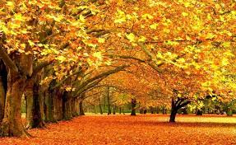
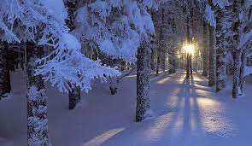
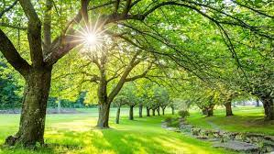
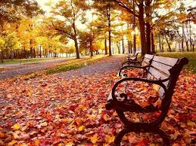
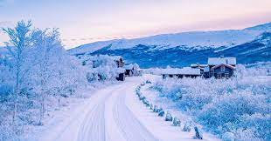
MÙA XUÂN
Em hãy kể tên các mùa mà em biết.
MÙA HẠ
MÙA ĐÔNG
MÙA THU

Slide 3

Vậy mùa là gì? Nguyên nhân nào sinh ra các mùa và sự phân hóa mùa ở nước ta như thế nào? Để biết được điều này, lớp chúng ta cùng tìm hiểu qua bài học hôm nay.

Slide 4
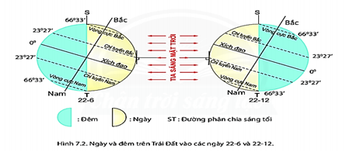
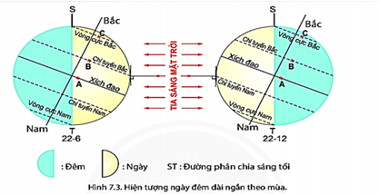
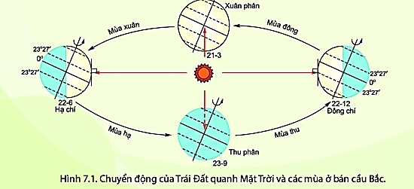
Tiết 15,16 BÀI 7
CHUYỂN ĐỘNG QUANH MẶT TRỜI CỦA TRÁI ĐẤT VÀ HỆ QUẢ

Slide 5
I. CHUYỂN ĐỘNG
QUANH MẶT TRỜI CỦA TRÁI ĐẤT

Slide 6
Qua nội dung sgk kết hợp với hình 7.1, em hãy cho biết: Trái Đất chuyển động xung quanh Mặt Trời theo hướng cùng chiều hay ngược chiều quay của kim đồng hồ?

Slide 7
Trái Đất chuyển động xung quanh Mặt Trời theo hướng ngược chiều quay của kim đồng hồ.

Slide 8
Em hãy cho biết: Hình dạng quỹ đạo quanh Mặt Trời của Trái Đất.

Slide 9
Hình dạng quỹ đạo: elip gần tròn.

Slide 10
- Trái Đất chuyển động quanh Mặt Trời theo hướng từ tây sang đông.

Slide 11
Em hãy cho biết: Thời gian Trái Đất quay quanh Mặt Trời một vòng là bao lâu?

Slide 12
Trái Đất quay một vòng quanh Mặt Trời mất khoảng 365 ngày 6 giờ.

Slide 13
- Trái Đất quay một vòng quanh Mặt Trời mất khoảng 365 ngày 6 giờ.

Slide 14
Nhận xét về độ nghiêng và hướng nghiêng của trục Trái Đất vào các ngày 21-3, 22-6, 23-9, 22-12.

Slide 15
Trục Trái Đất nghiêng 66⁰33' trên mặt phẳng quỹ đạo.

Slide 16
- Trong khi chuyển động trên quỹ đạo, Trái Đất giữ nguyên độ nghiêng và hướng nghiêng của trục. Nên có hiện tượng mùa, ngày, đêm dài ngắn theo mùa.
‘Ngày tháng 10 chưa cười đã tối.
Đêm tháng 5 chưa nằm đã sáng’

Slide 17
II. HỆ QUẢ CHUYỂN ĐỘNG
QUANH MẶT TRỜI CỦA TRÁI ĐẤT

Slide 18
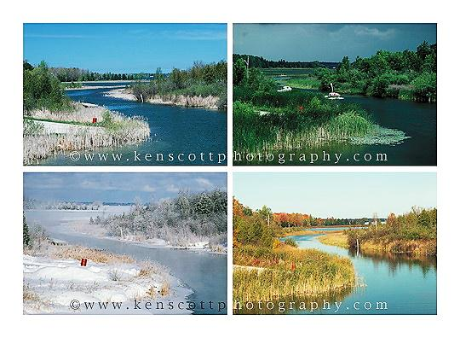

1. Hiện tượng mùa
Mùa xuân
Mùa hạ
Mùa đông
Mùa thu

Slide 19


Slide 20
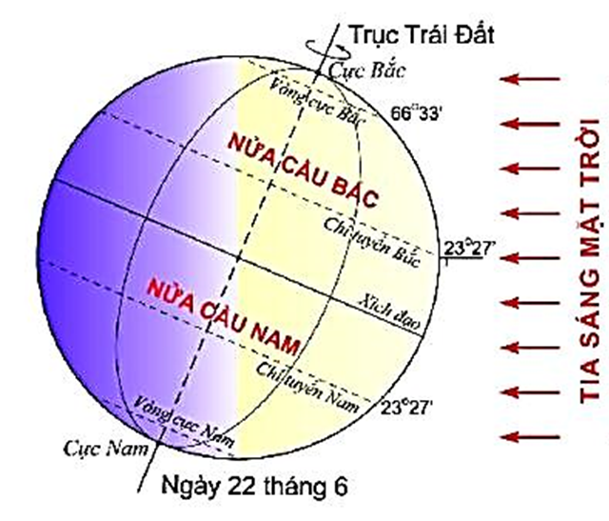

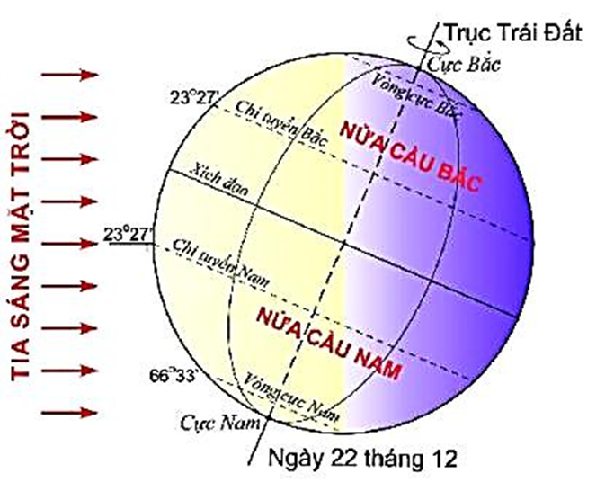
THẢO LUẬN NHÓM ( 3 PHÚT )

Slide 21
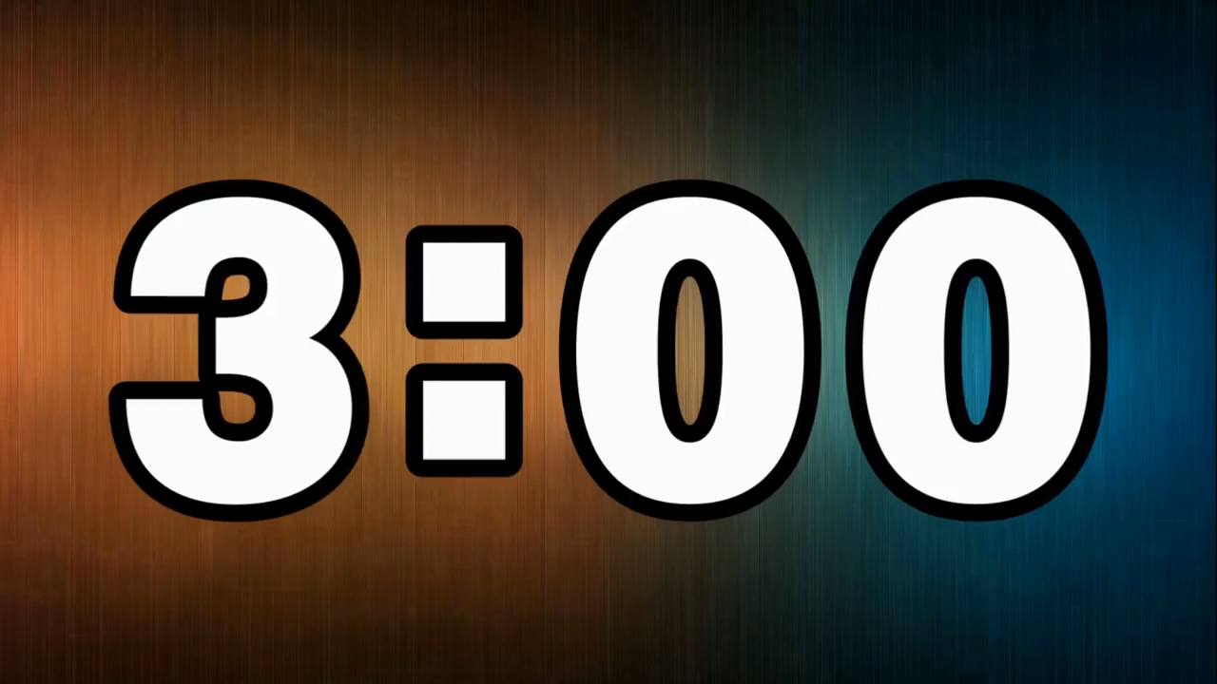
THẢO LUẬN NHÓM ( 3 PHÚT )
- Nhóm 1, 2:
+ Mùa là gì? Người ta chia 1 năm ra làm mấy mùa. Nguyên nhân nào sinh ra các mùa?
+ Vào các ngày 22 – 6 và 22 – 12, bán cầu Bắc hay bán cầu Nam ngã về phía Mặt Trời nhiều hơn?
- Nhóm 3, 4:
+ Ngày 22 – 6 ở bán cầu Bắc là mùa nóng hay lạnh? Vì sao?
+ Ngày 22 – 12 ở bán cầu Nam là mùa nóng hay mùa lạnh? Vì sao?
+ Sự phân hóa bốn mùa ở nước ta như thế nào?

Slide 22
Nhóm 2:
- Mùa là một khoảng thời gian của năm, có những đặc điểm riêng về thời tiết và khí hậu.
- Người ta có thể chia một năm gồm mùa nóng và mùa lạnh, mùa khô và mùa mưa hoặc bốn mùa xuân, hạ, thu, đông.

Slide 23
Nhóm 2:
- Nguyên nhân: Khi chuyển động quanh Mặt Trời, do trục Trái Đất nghiêng và không đối hướng trên quỹ đạo nên bán cầu Bắc và bán cầu Nam lần lượt ngả về phía Mặt Trời. Điều này làm cho thời gian được chiếu sáng ở mỗi bán cầu thay đổi trong năm và sinh ra các mùa.

Slide 24
Nhóm 2:
- Biểu hiện:
+ Bán cầu nào ngả về phía Mặt Trời nhiều hơn thì nhận được nhiều nhiệt và ánh sáng hơn, lúc này là mùa nóng.
+ Ngược lại, bán cầu ngả về phía Mặt Trời ít hơn sẽ nhận được ít nhiệt và ánh sáng hơn, lúc này là mùa lạnh. Như vậy, trong cùng một thời điểm, mùa ở hai bán cầu trái ngược nhau.
+ Vào các ngày 22 – 6 bán cầu Bắc ngã về phía Mặt Trời nhiều hơn và 22 – 12 bán cầu Nam ngã về phía Mặt Trời nhiều hơn.

Slide 25
Nhóm 4:
+ Ngày 22 – 6 ở bán cầu Bắc là mùa nóng. Vì lúc này đang ngã về phía Mặt Trời.
+ Ngày 22 – 12 ở bán cầu Nam là mùa nóng. Vì lúc này đang ngã về phía Mặt Trời.

Slide 26
Nhóm 4:
+ Sự phân hóa bốn mùa ở nước ta: Sự phân hoá bốn mùa Ở nước ta biểu hiện không rõ rệt lắm. Ở miền Bắc có đủ bốn mùa, tuy nhiên mùa xuân và mùa thu chỉ là những thời kì chuyển tiếp ngắn. Ở miền Nam hầu như nóng quanh năm, một năm phân làm hai mùa rõ rệt: mùa mưa và mùa khô.

Slide 27
- Mùa là một khoảng thời gian của năm, có những đặc điểm riêng về thời tiết và khí hậu. Có 4 mùa : xuân, hạ, thu , đông.

Slide 28
2. Hiện tượng ngày, đêm dài ngắn theo mùa.

Slide 29
Ngày 22-6, Mặt Trời chiếu thẳng góc vào mặt đất ở vĩ tuyến nào? Thời điểm đó, ngày dài hơi đêm ở bán cầu Bắc hay bán cầu Nam?

Slide 30
Ngày 22-6, Mặt Trời chiếu thẳng góc vào mặt đất ở vĩ tuyến 23⁰27’B. Thời điểm đó, ngày dài hơn đêm ở bán cầu Bắc.

Slide 31
Ngày 22-12, Mặt Trời chiếu thẳng góc vào mặt đất ở vĩ tuyến nào? Thời điểm đó, ngày dài hơn đêm ở bán cầu Bắc hay bán cầu Nam?

Slide 32
Ngày 22-12, Mặt Trời chiếu thẳng góc vào mặt đất ở vĩ tuyến: 23⁰27’N. Thời điểm đó, ngày dài hơn đêm ở bán cầu Nam.

Slide 33
So sánh độ dài giữa ngày và đêm ở các điểm A, B, C vào ngày 22-6 và 22-12.

Slide 34
So sánh độ dài giữa ngày và đêm ở các điểm A, B, C vào ngày 22-6 và 22-12: điểm A có ngày và đêm dài bằng nhau. Điểm B có ngày dài hơn đêm vào ngày 22-6 và đêm dài hơn ngày vào ngày 22-12. Điểm C có ngày dài 24h vào ngày 22-6 và đêm dài 24h vào ngày 22-12.

Slide 35
Rút ra kết luận về sự chênh lệch ngày đêm theo mùa từ kết quả so sánh trên. Nêu nguyên nhân.

Slide 36
- Đường phân chia sáng tối không trùng với trục Trái Đất nên có hiện tượng ngày, đêm dài ngắn khác nhau.
- Các địa điểm nằm trên đường Xích đạo quanh năm luôn có ngày, đêm dài bằng nhau.

Slide 37
Luyện tập và vận dụng

Slide 38
Hãy giải thích câu tục ngữ Việt Nam:
“Đêm tháng năm chưa nằm đã sáng,
Ngày tháng mười chưa cười đã tối’’

Slide 39
- Trái Đất chuyển động quanh Mặt Trời, trục Trái Đất luôn nghiêng về một hướng không đổi nên lần lượt từng nửa cầu ngả về phía Mặt Trời còn nửa kia thì chếch xa.
- Vào khoảng tháng 5 âm lịch (nhằm tháng 6 dương lịch) là thời gian bán cầu Bắc ngả về phía Mặt Trời nhiều nhất nên các vùng ở Bắc bán cầu nhận được nhiều nhiệt nhất, (là mùa hạ) đồng thời, thời gian ban ngày kéo dài, đêm ngắn hơn (Đêm tháng 5 chưa nằm đã sáng).
- Vào khoảng tháng 10 âm lịch (nhằm tháng 11 dương lịch) là thời gian bán cầu Bắc chếch xa Mặt Trời nhất nên nhận được ít nhiệt (là mùa Đông), lúc này thời gian ban ngày rất ngắn, đêm kéo dài (Ngày tháng 10 chưa cười đã tối).

Slide 40



THỬ THÁCH CHO EM
Địa phương em đang sinh sống mỗi năm có mấy mùa? Đó là những mùa nào? Thời gian mỗi mùa thường kéo dài khoảng mấy tháng?
Tìm kiếm thông tin trên sách, báo và Internet
Thời gian 1 tuần
Cá nhân

Slide 41

Chúc các em
chăm ngoan, học giỏi.

